Slide 1
الطاقة

Slide 2
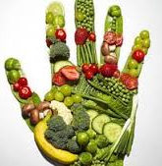
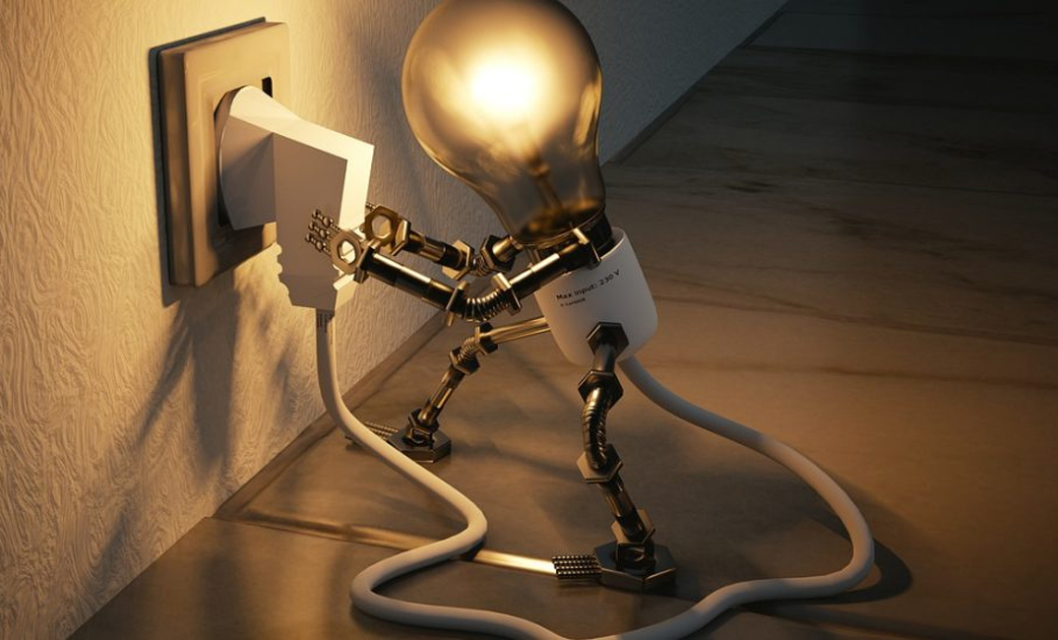
لنتذكر معاً ما تعلمناه سابقاً :
من أين تستمد طاقتك اليومية ؟
من الغذاء
ما مصدر الطاقة اللازم لإضاءة المصباح في منزلك ؟
الكهرباء

Slide 3
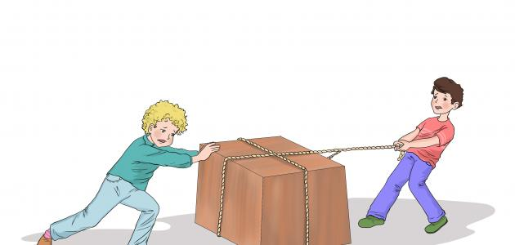
ما الطاقة ؟
الطاقة : هي قدرة الجسم على القيام بعمل ما

Slide 4
استنتج ؟
ان تحريك أي جسم ونقله من مكان الى آخر يحتاج الى طاقة

Slide 5
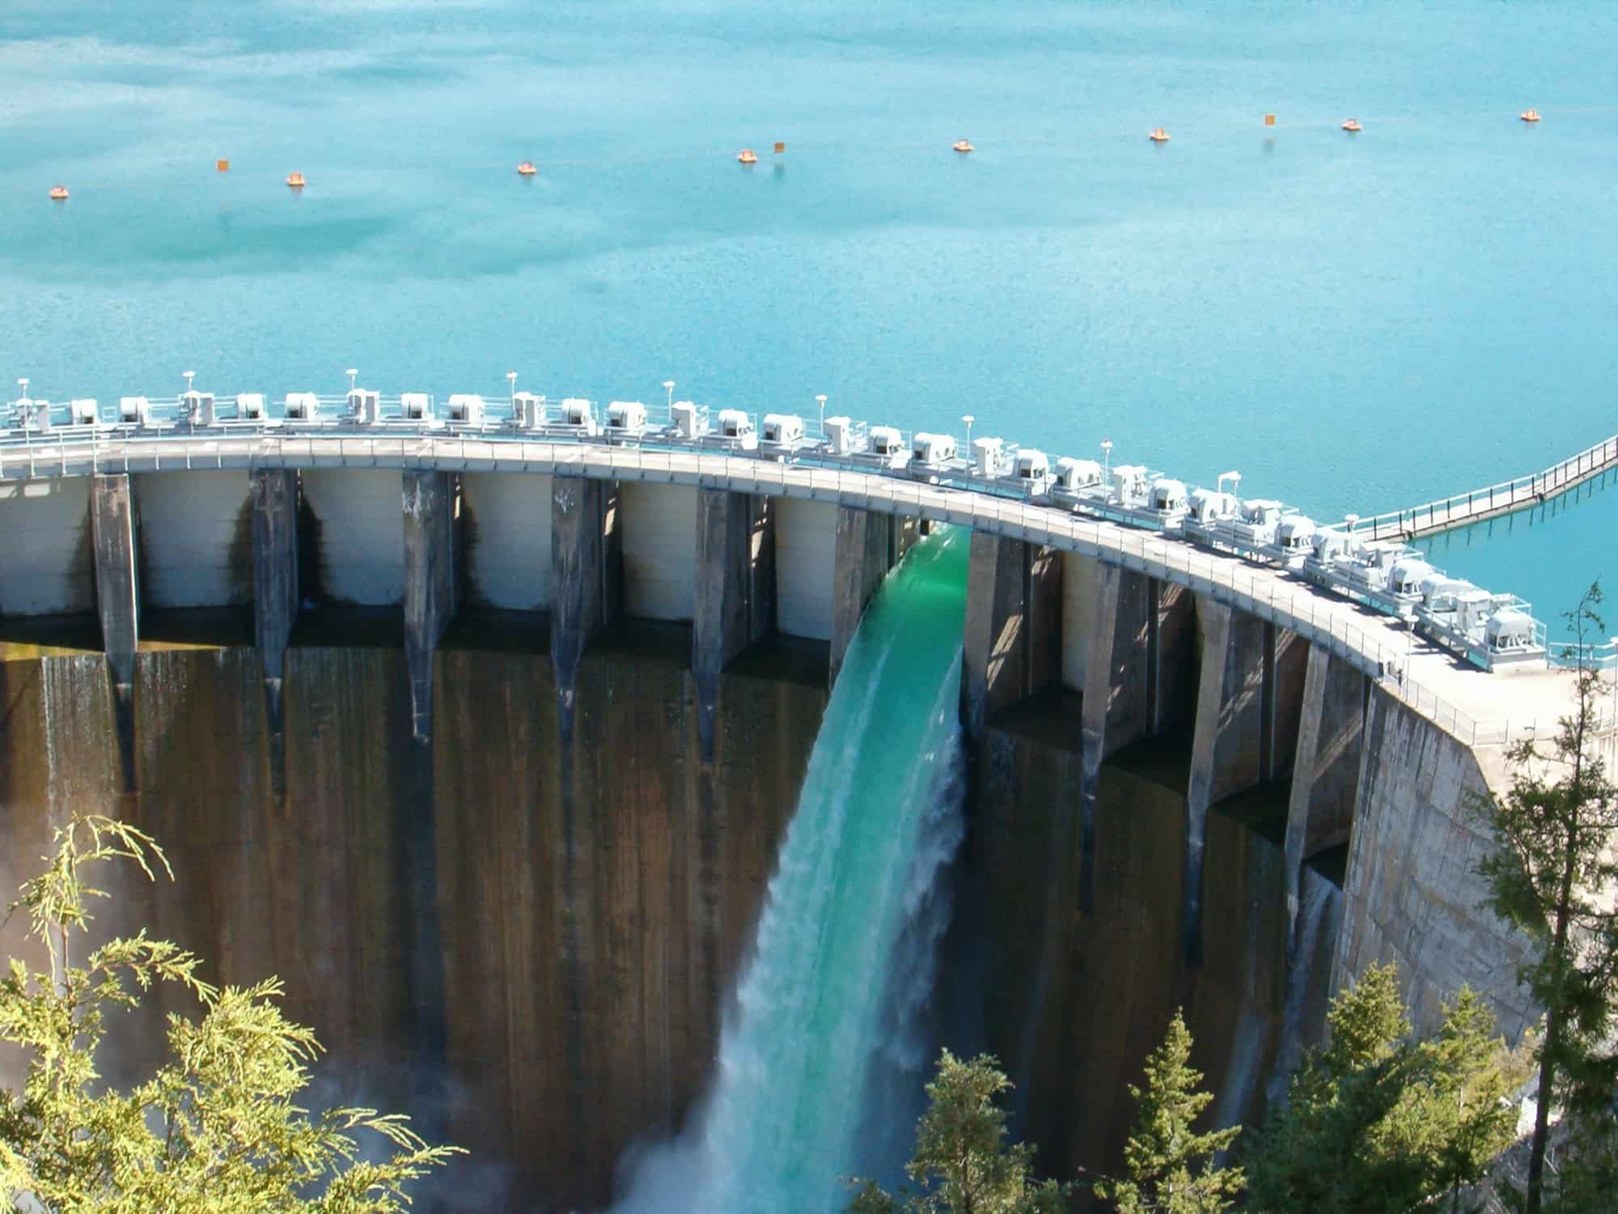
ما مصادر الطاقة ؟
1- طاقة الرياح : تفيد في توليد الطاقة الكهربائية , وتحريك القوارب الشراعية
2- طاقة المياه (الأنهار والسدود) :
تفيد في توليد الطاقة الكهربائية ,
ونقل الأخشاب , وتسيير القوارب الصغيرة

Slide 6
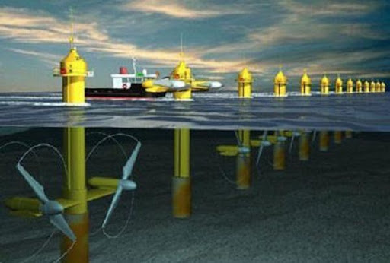
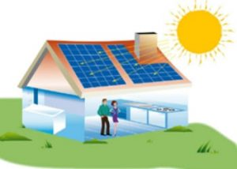
ما مصادر الطاقة ؟
طاقة أمواج البحر:
تفيد في توليد الطاقة الكهربائية
طاقة الشمس : تفيد في توليد الطاقة الكهربائية ,وفي التدفئة, وفي عملية التركيب الضوئي للنبات الأخضر .

Slide 7
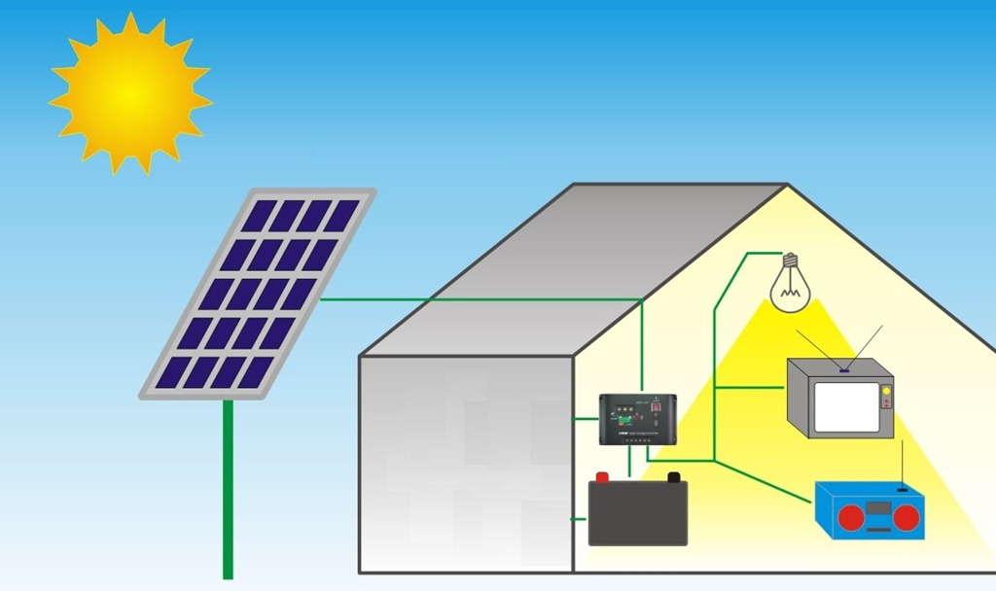
ما مصادر الطاقة ؟
5- الطاقة الشمسية : الشمس مصدر دائم للطاقة , ووهي طاقة نظيفة وصديقة للبيئة , واقتصادية لأنها مجانية .

Slide 8
استخدامات الطاقة الشمسية :
استخدامات حرارية : 1 - التدفئة
2- تحلية المياه المالحة
3 - تسخين الماء
توليد الكهرباء

